Slide 1
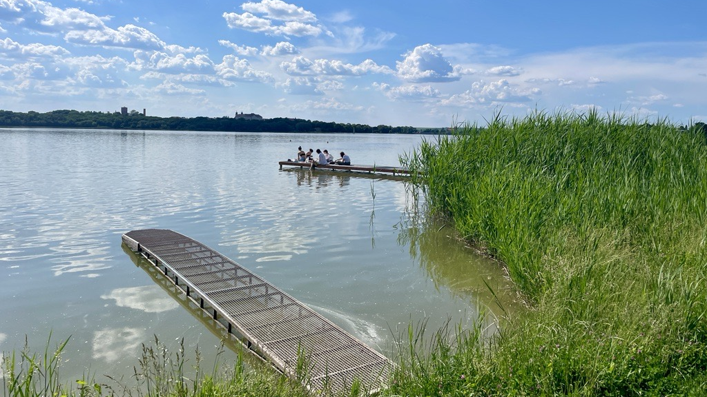
KÉPZŐMŰVÉSZETI PROJEKT

Slide 2
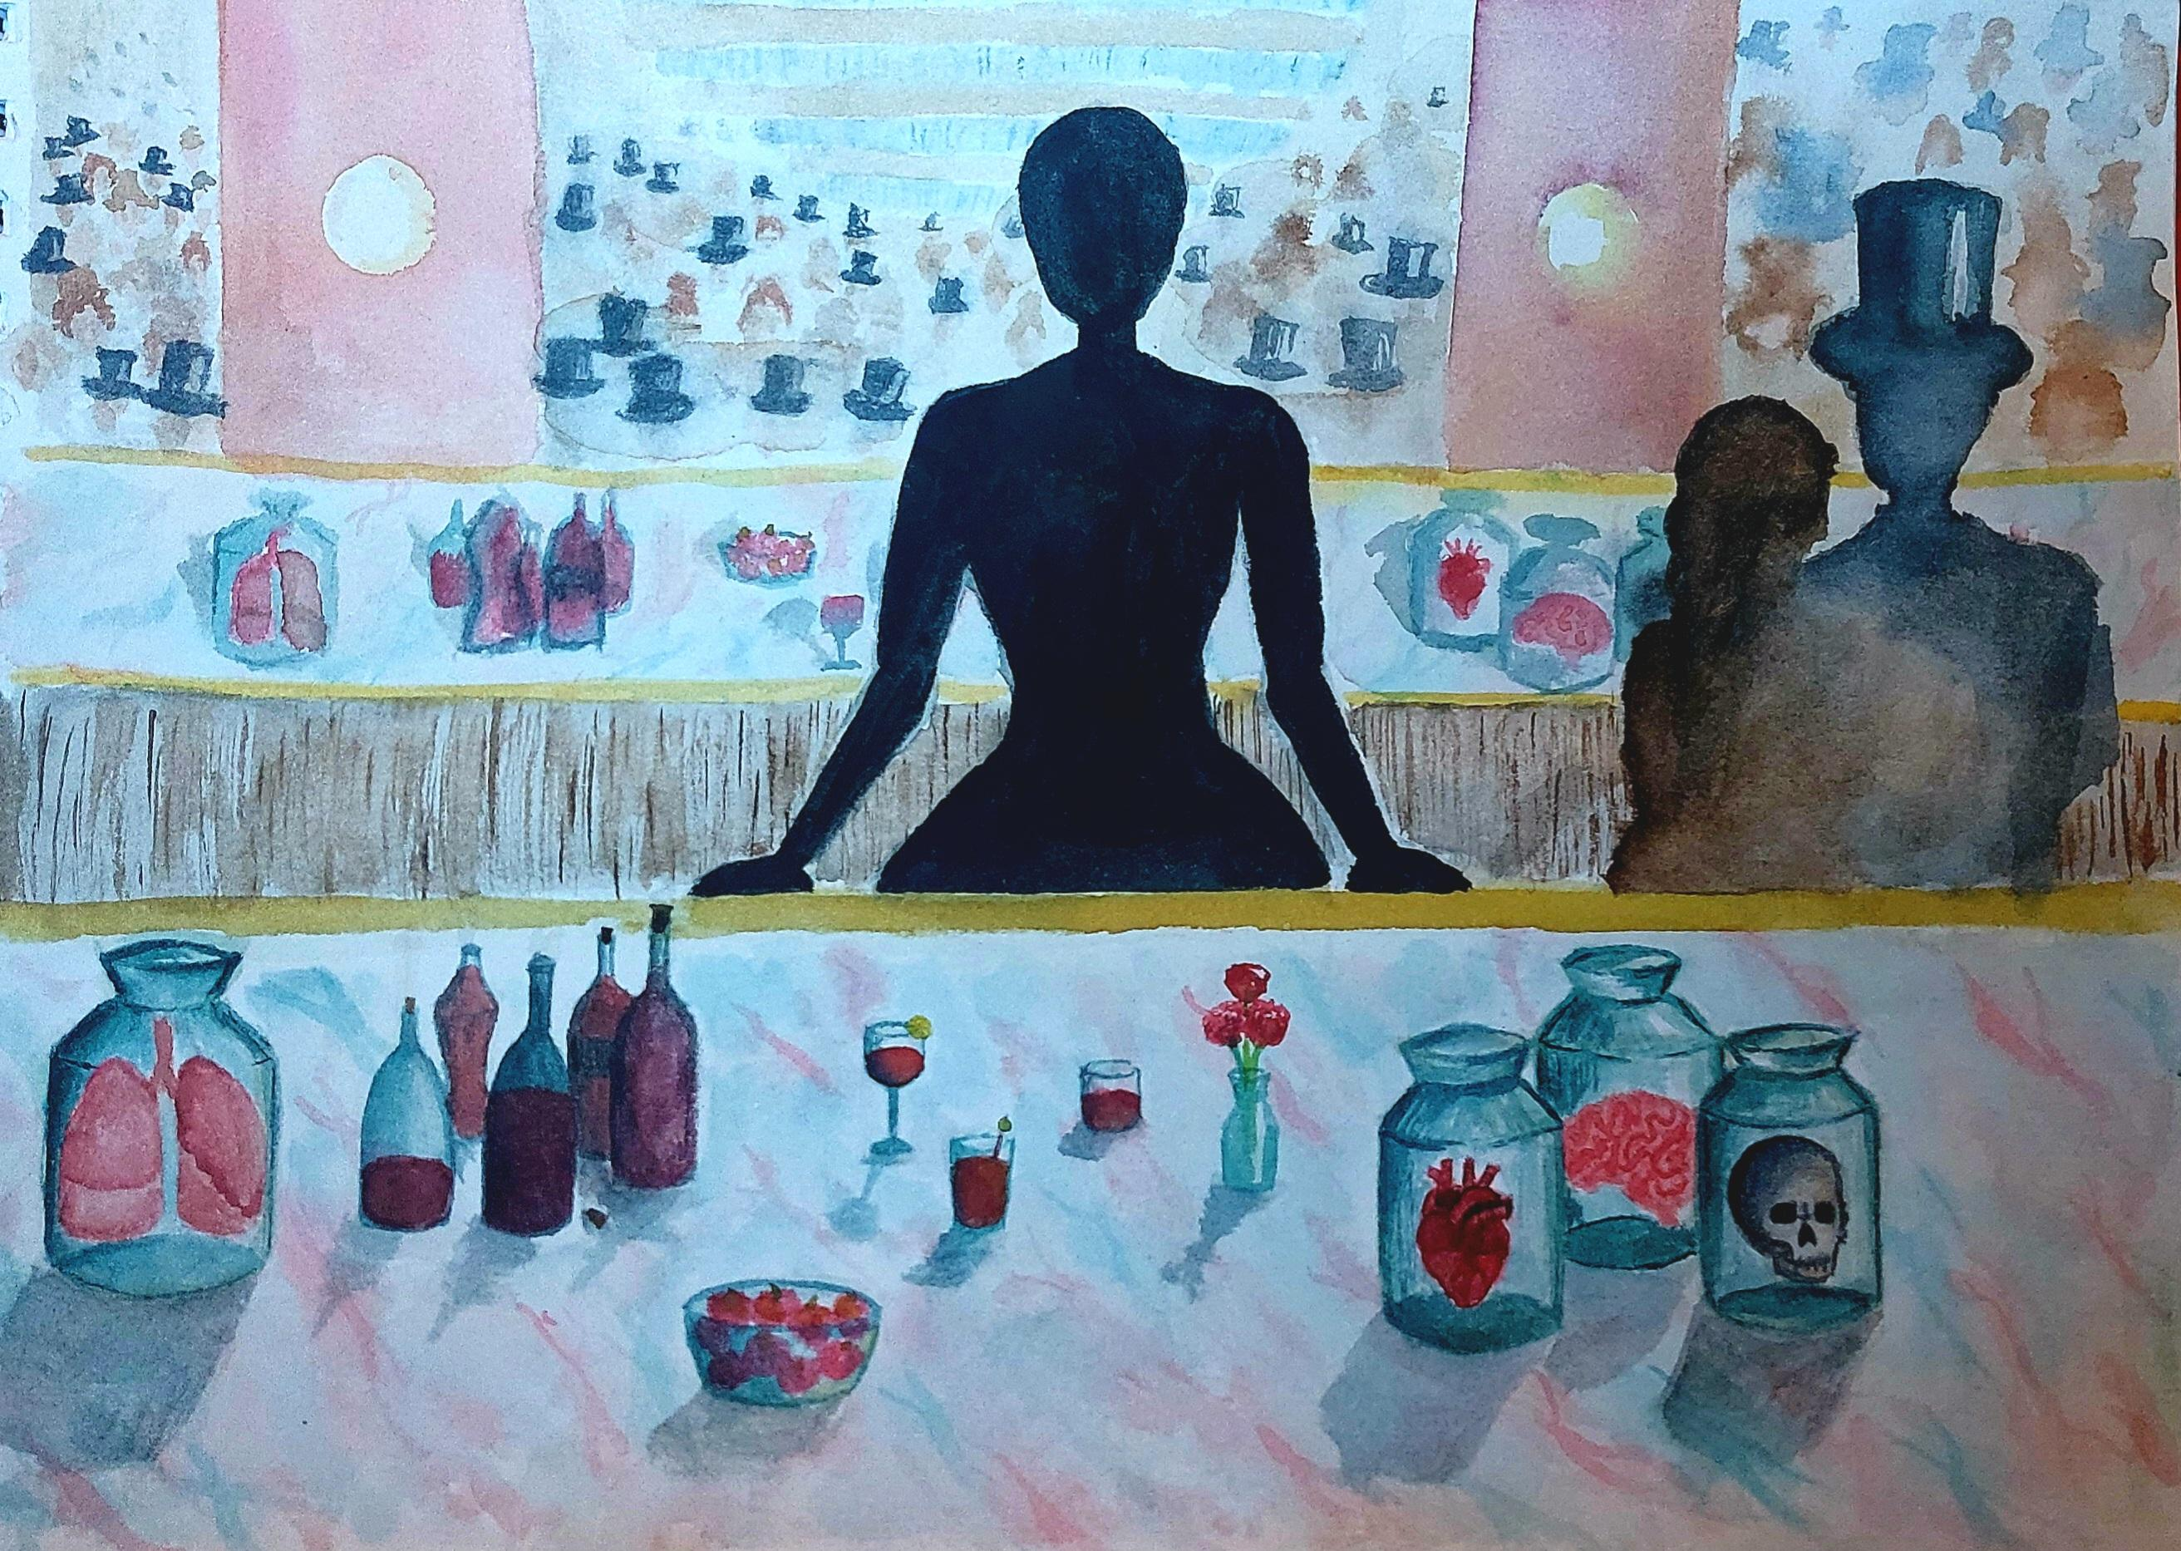
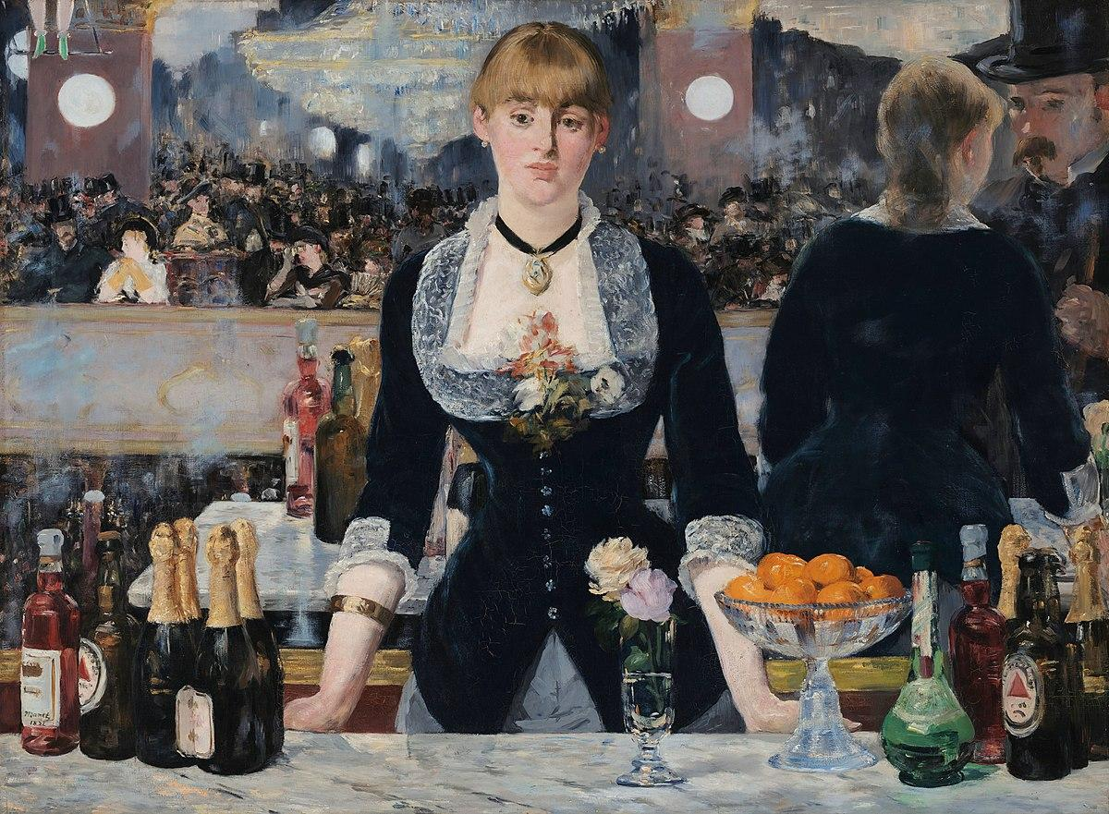
Monet: Folies-Bergére bárja
Horváth Vanda

Slide 3
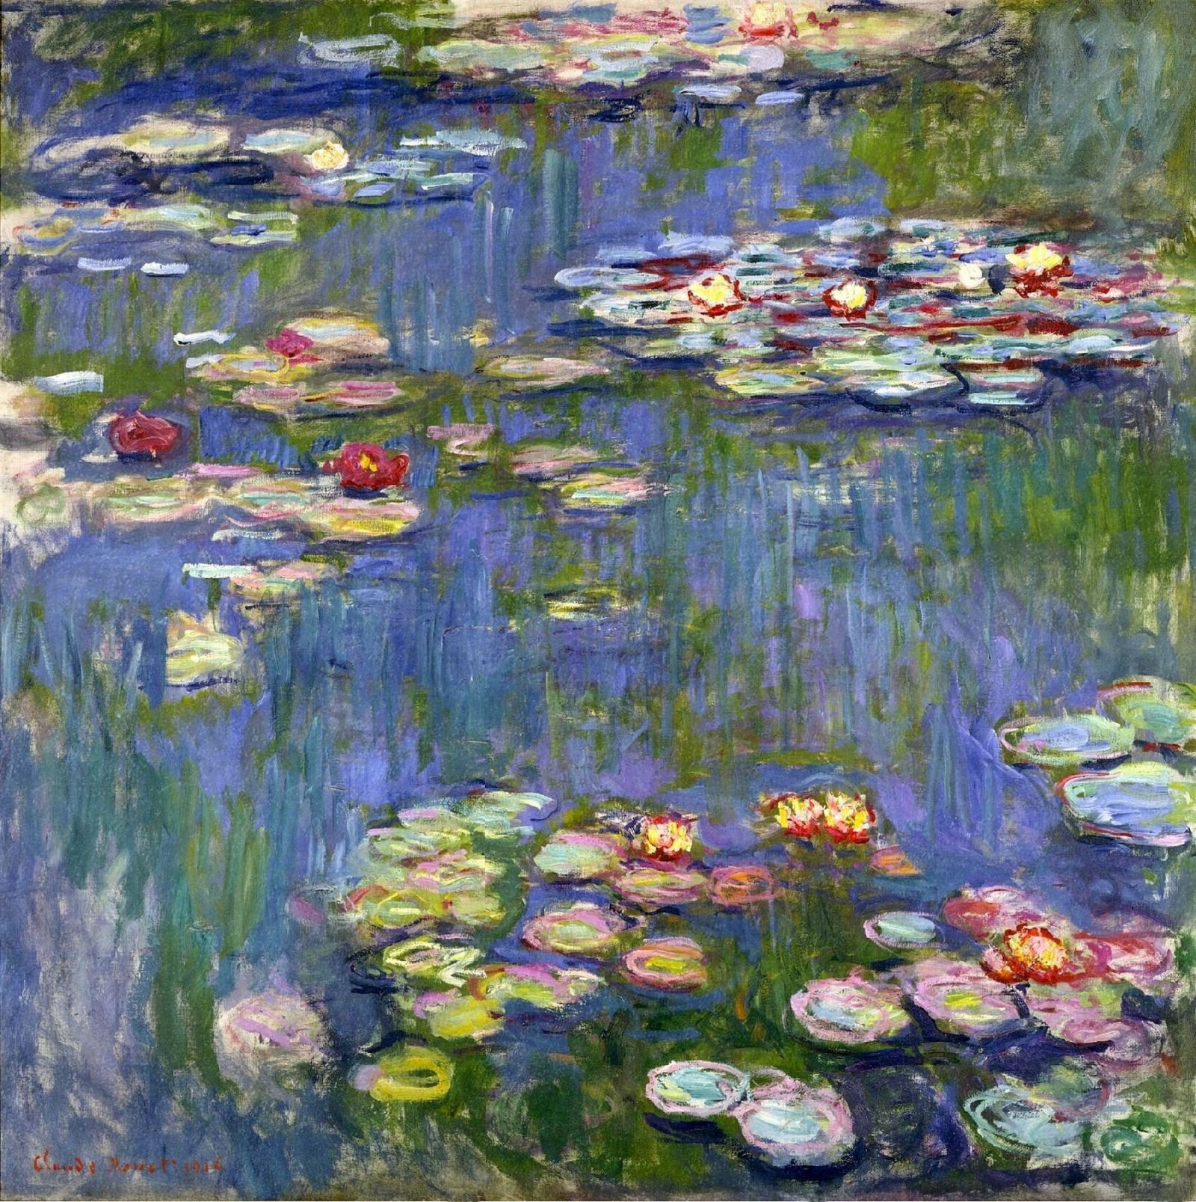
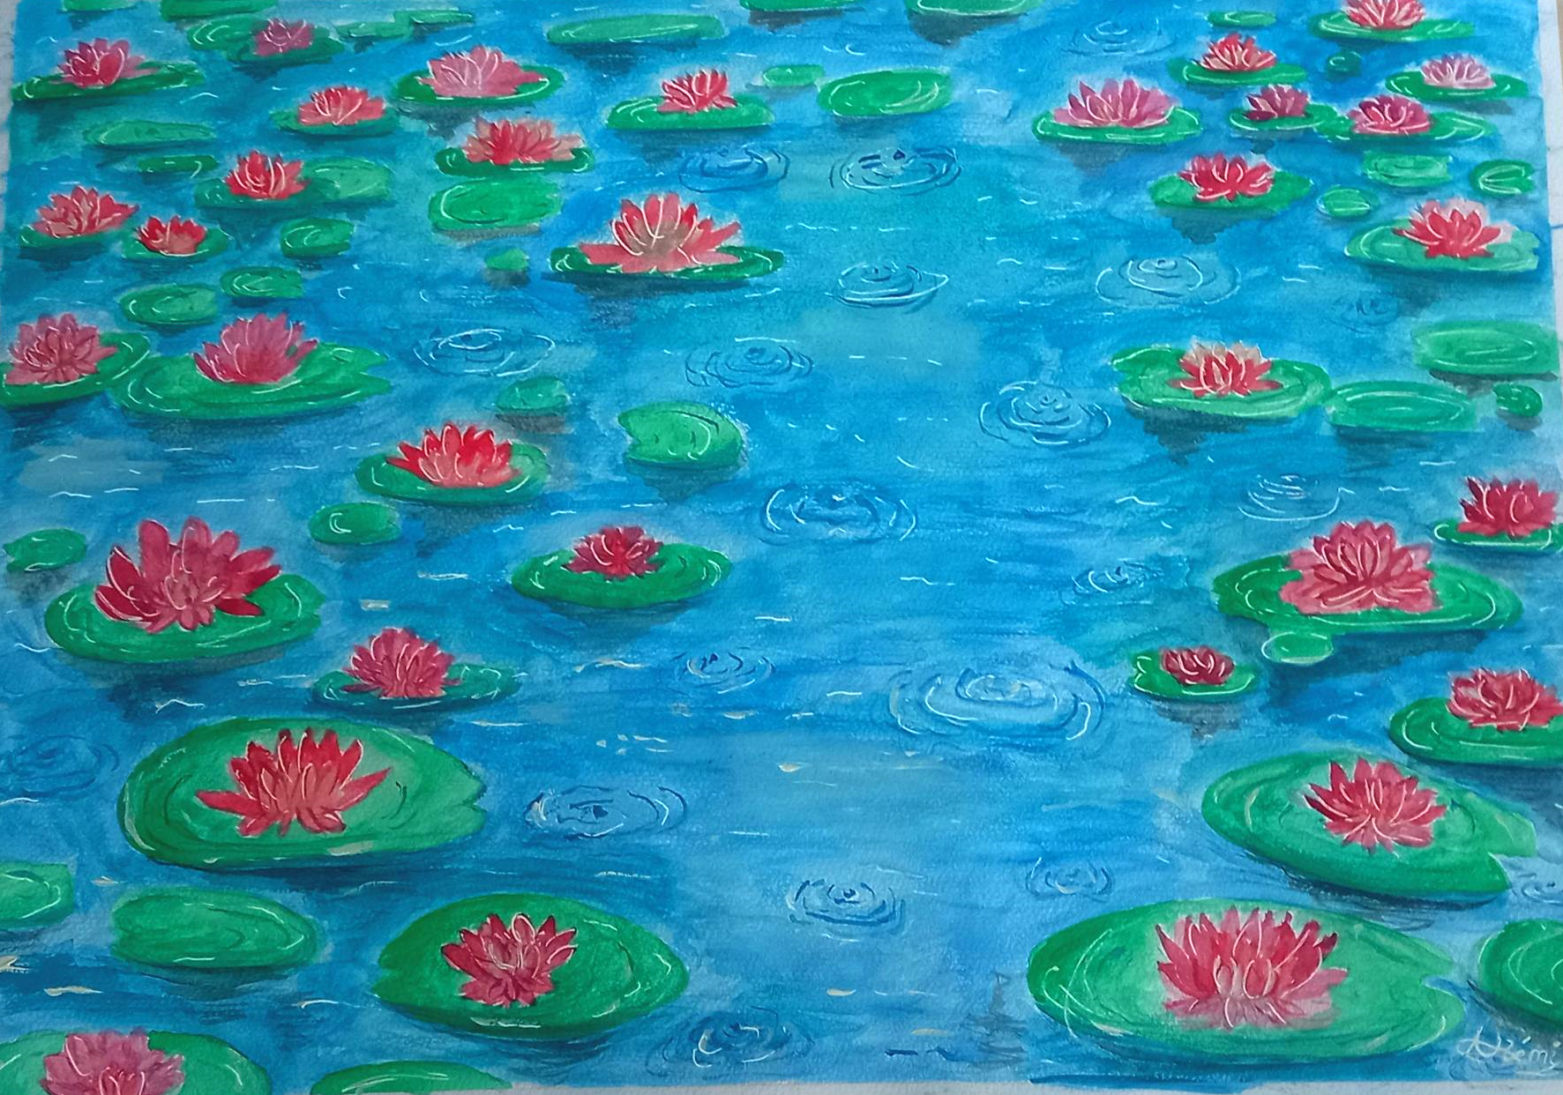
Monet: Vizililiomok
Szántó-Serege Noémi

Slide 4
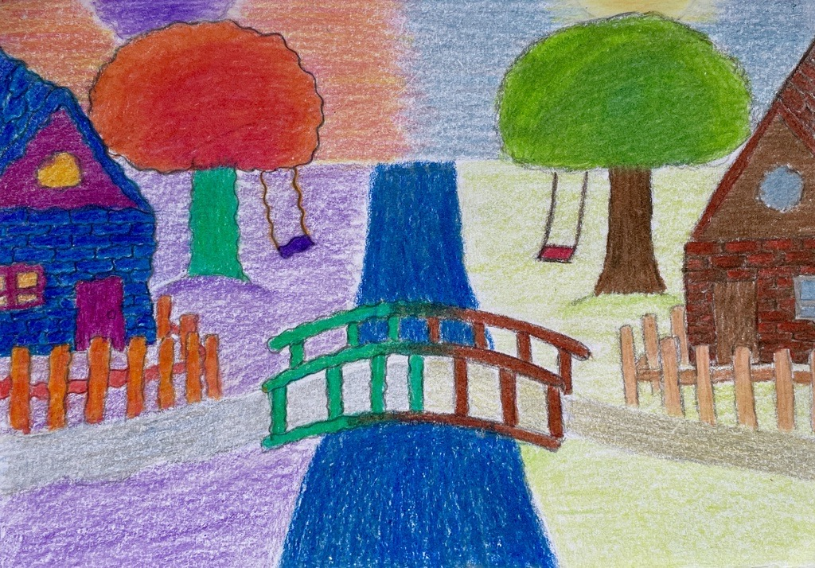
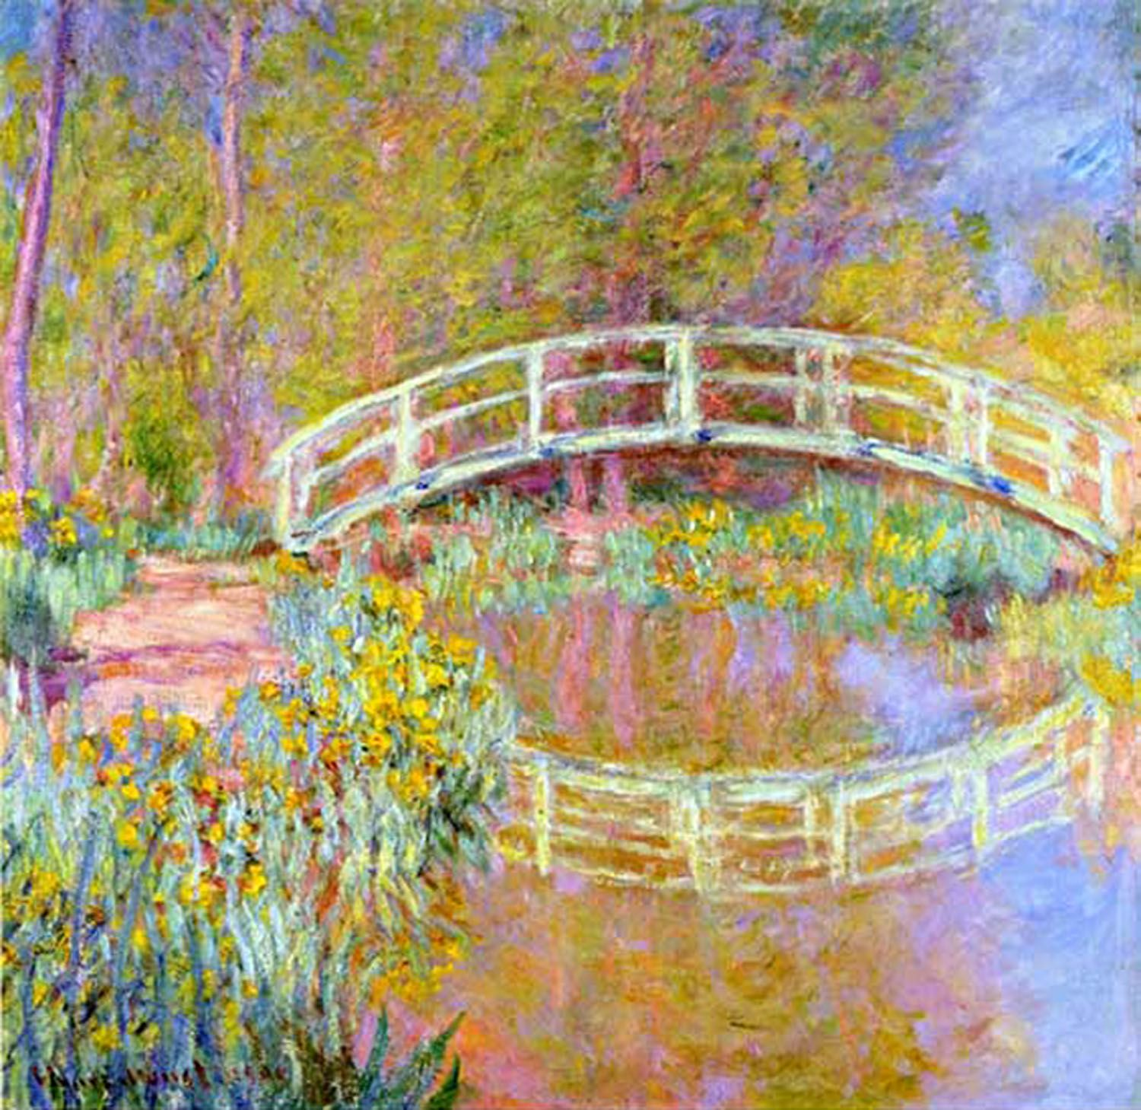
Monet: Giverny japán híd
Csányi-Dienes Aliz

Slide 5
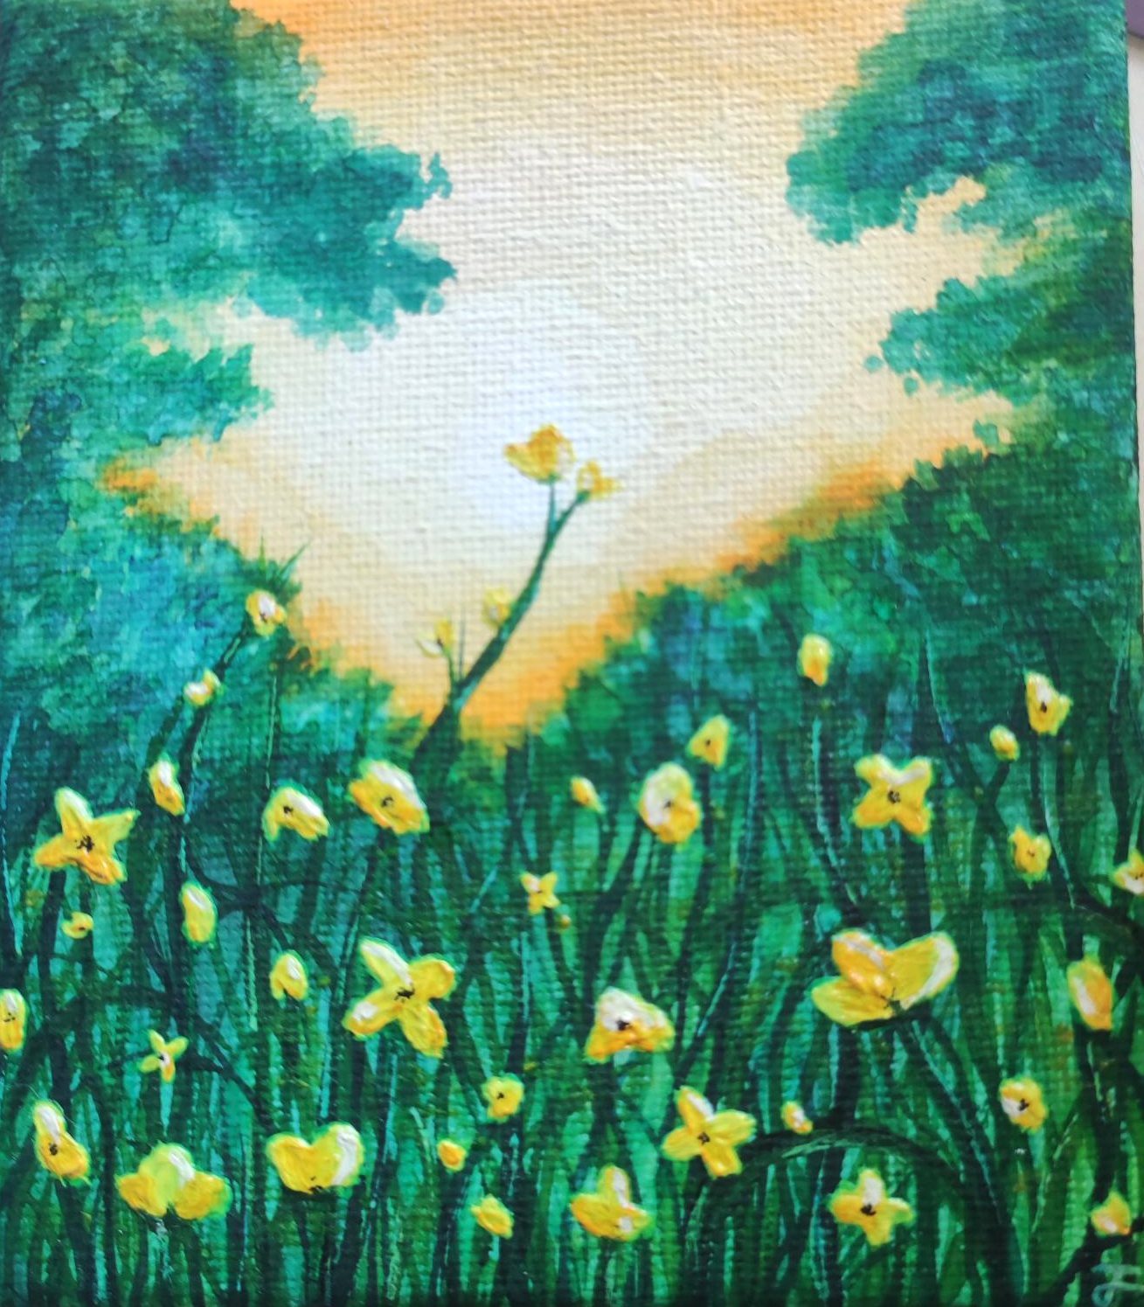
Tóth Jázmin

Slide 6
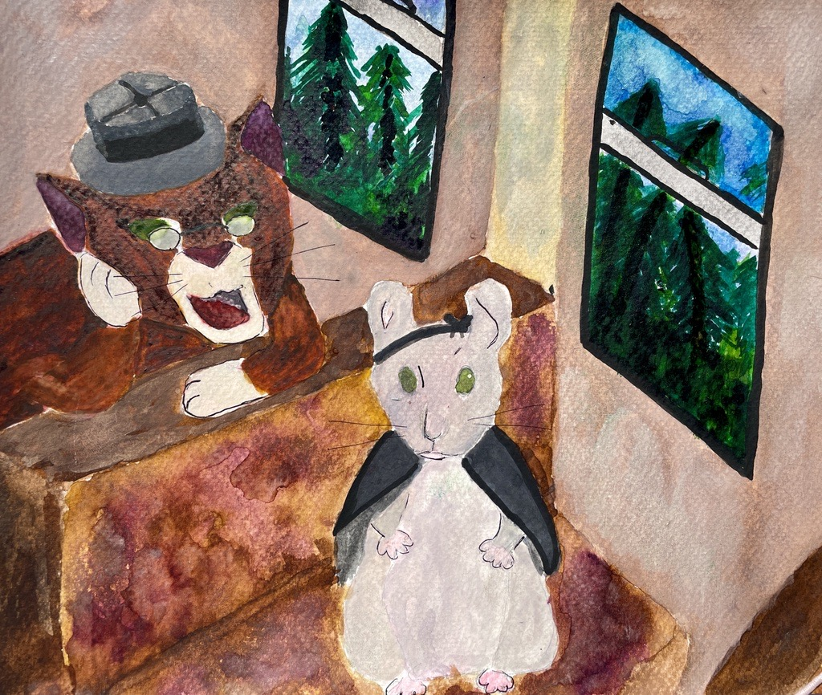
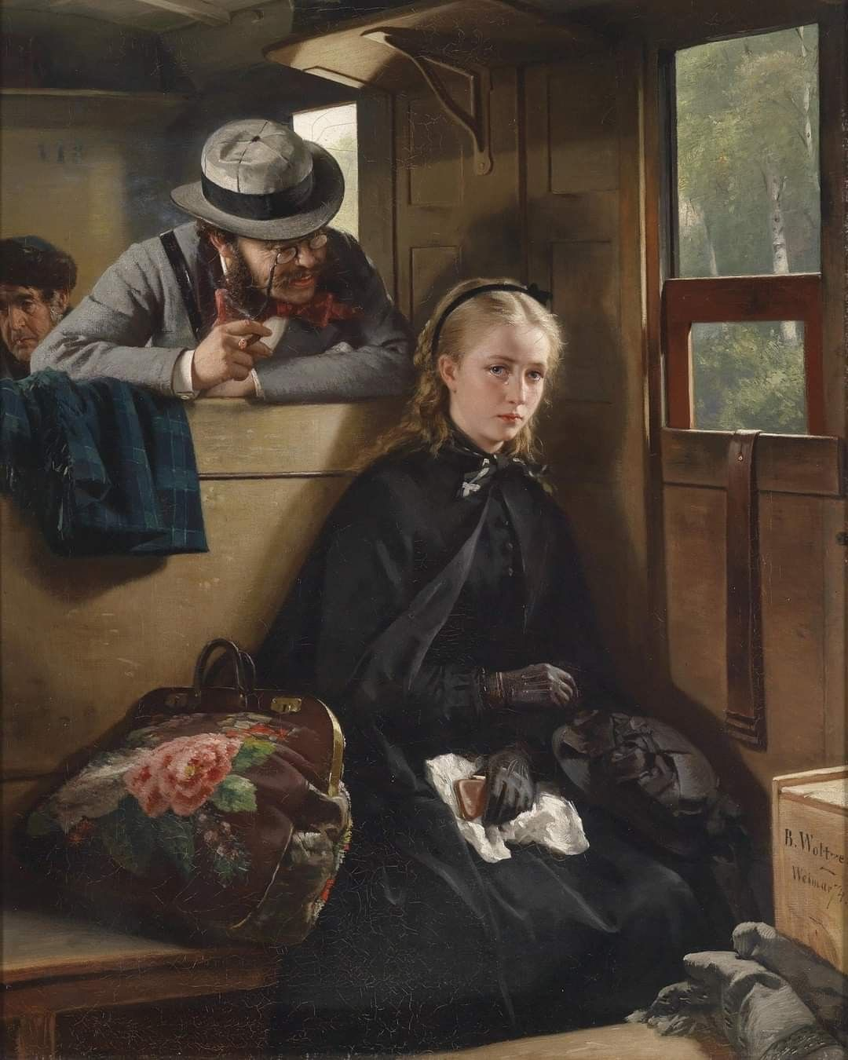
Berthold Woltze - Der lästige Kavalier
Szabó Blanka

Slide 7
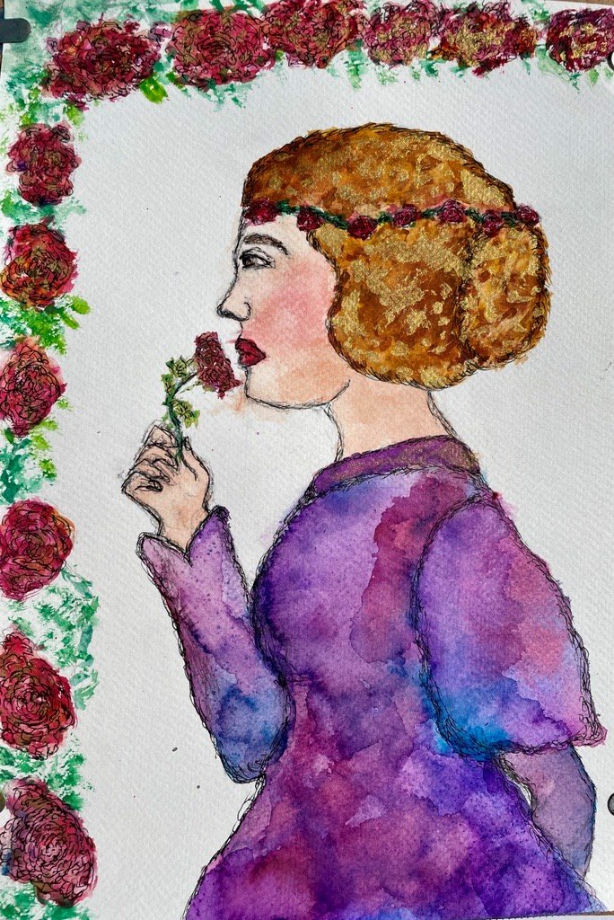
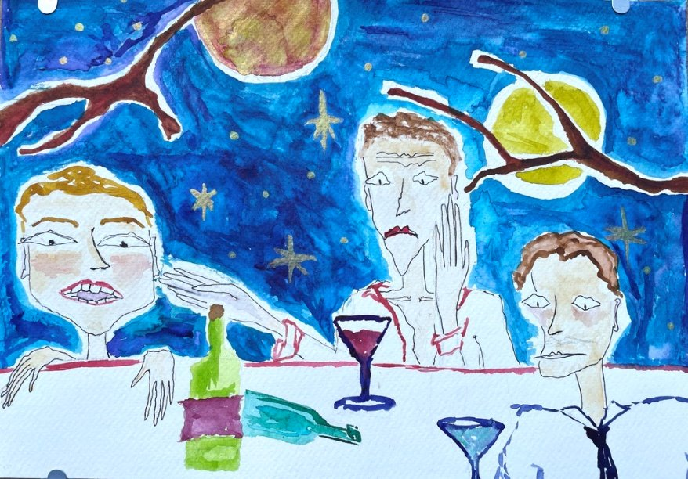
Szabó Dóra
Gévai Dorka

Slide 8
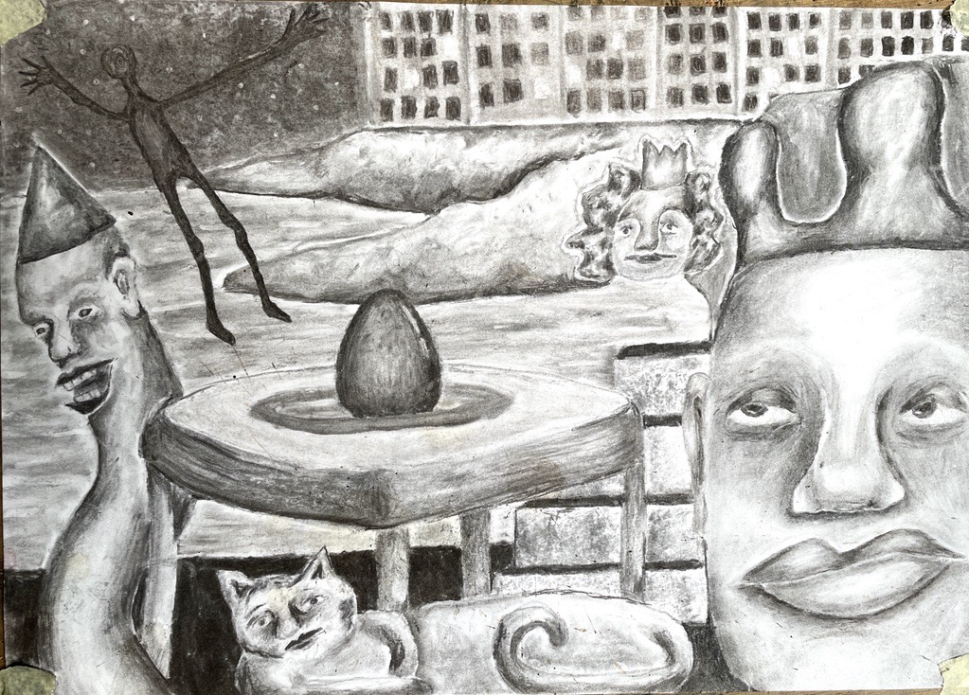
Lengyel Luca

Slide 9
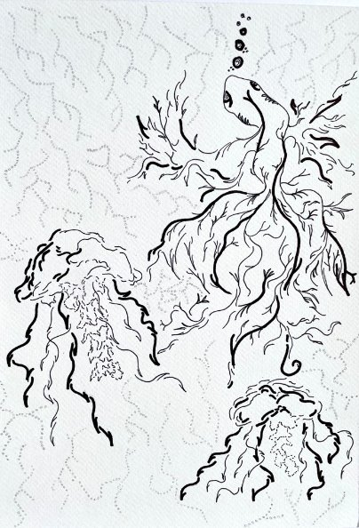
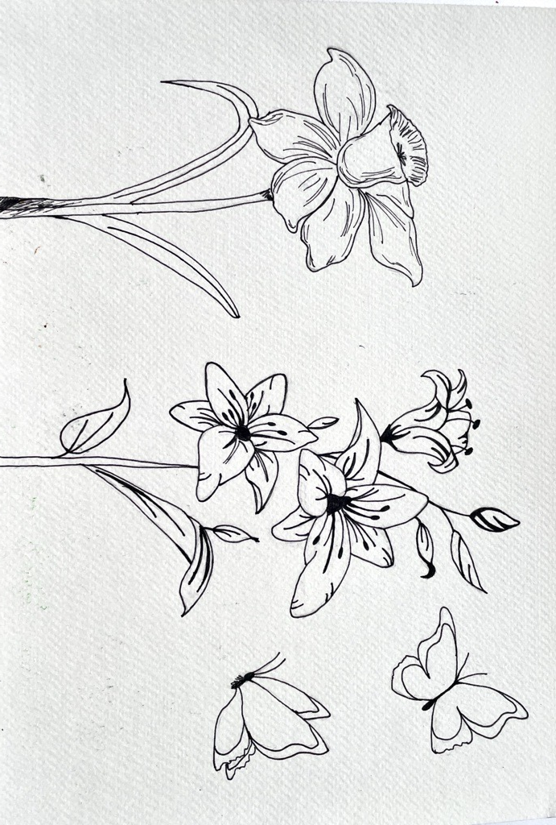
Kertész Anna
Kun Lili

Slide 10
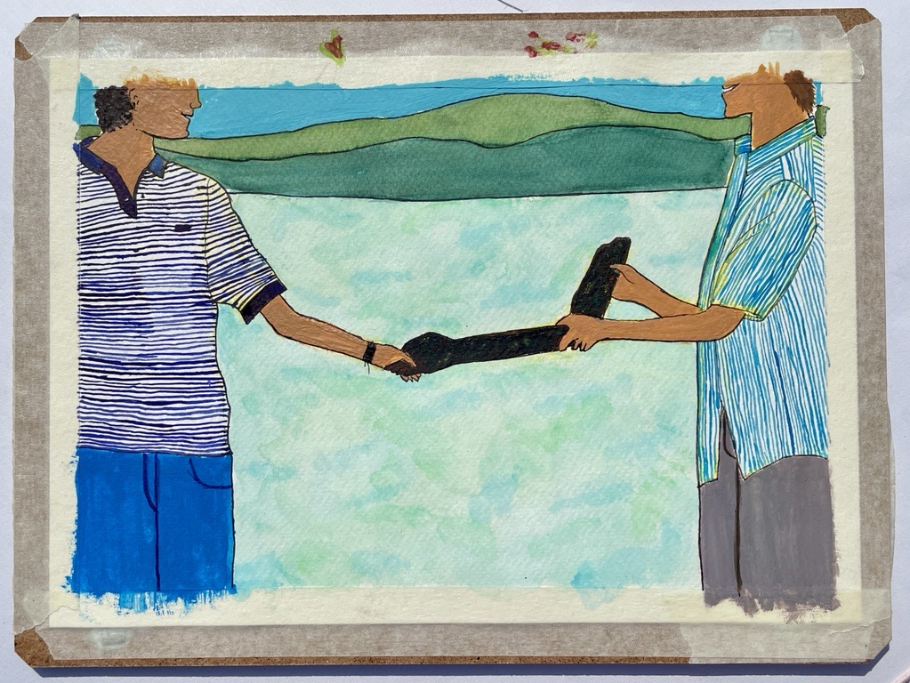
Gyepessy Dalma

Slide 11
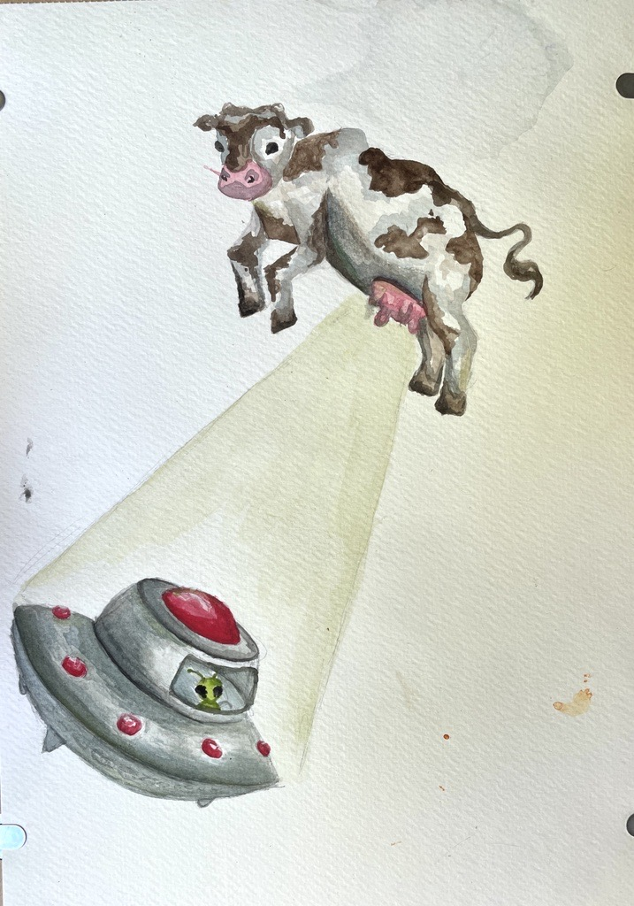
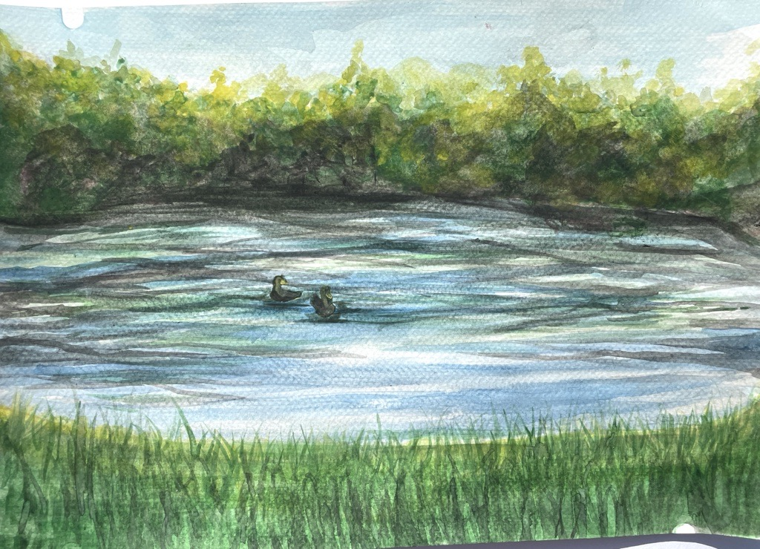
Gordán Ramóna

Slide 12
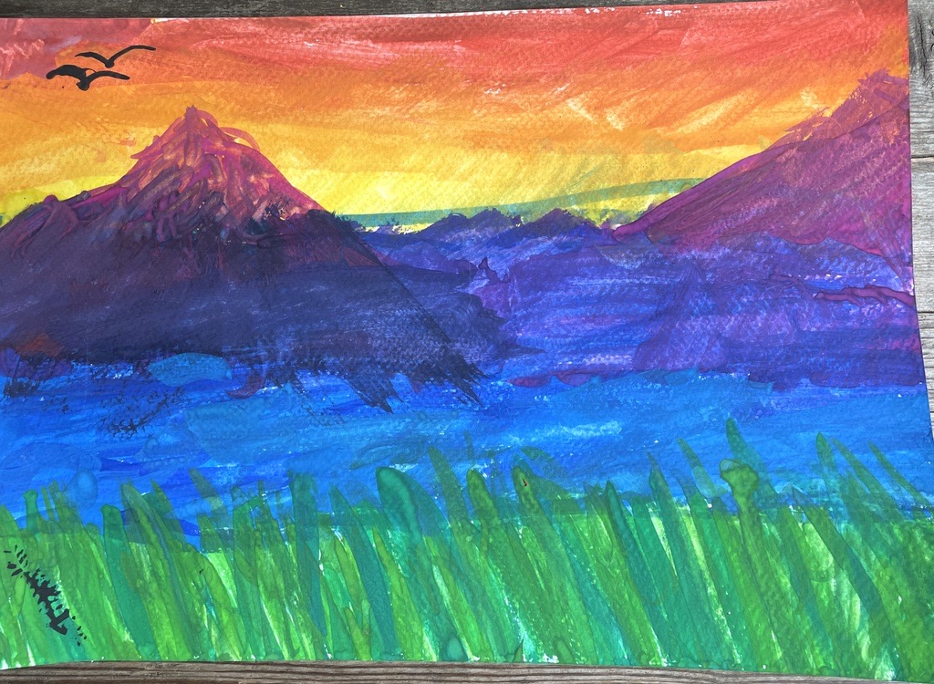
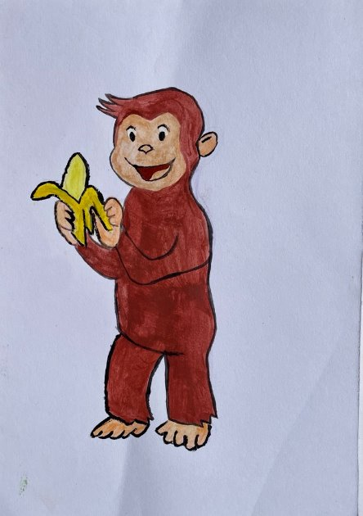
Pap Csilla
Tóth Petra-Bágyi Nóra

Slide 13
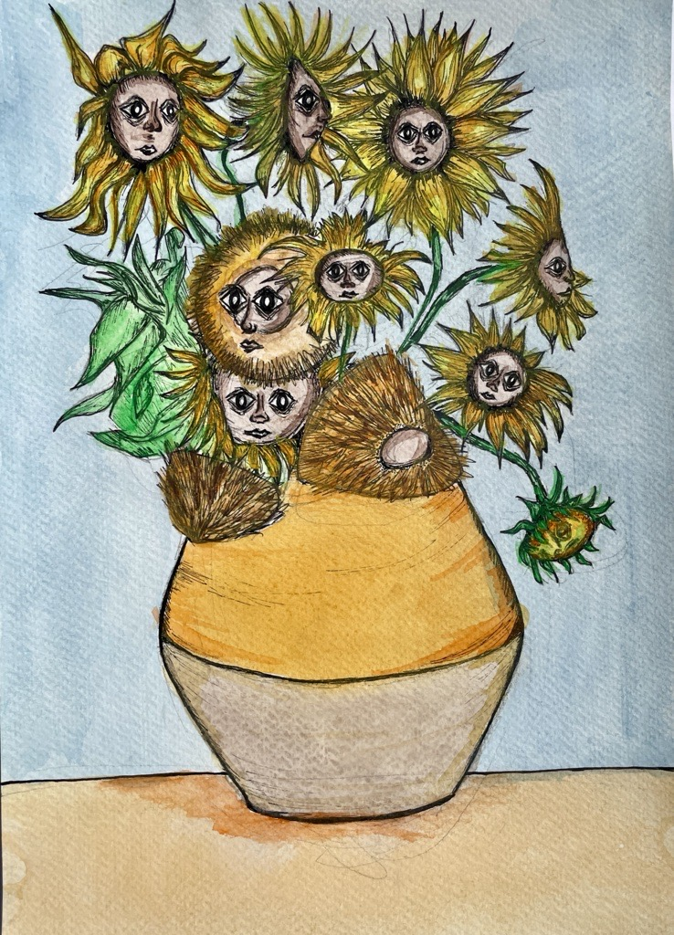
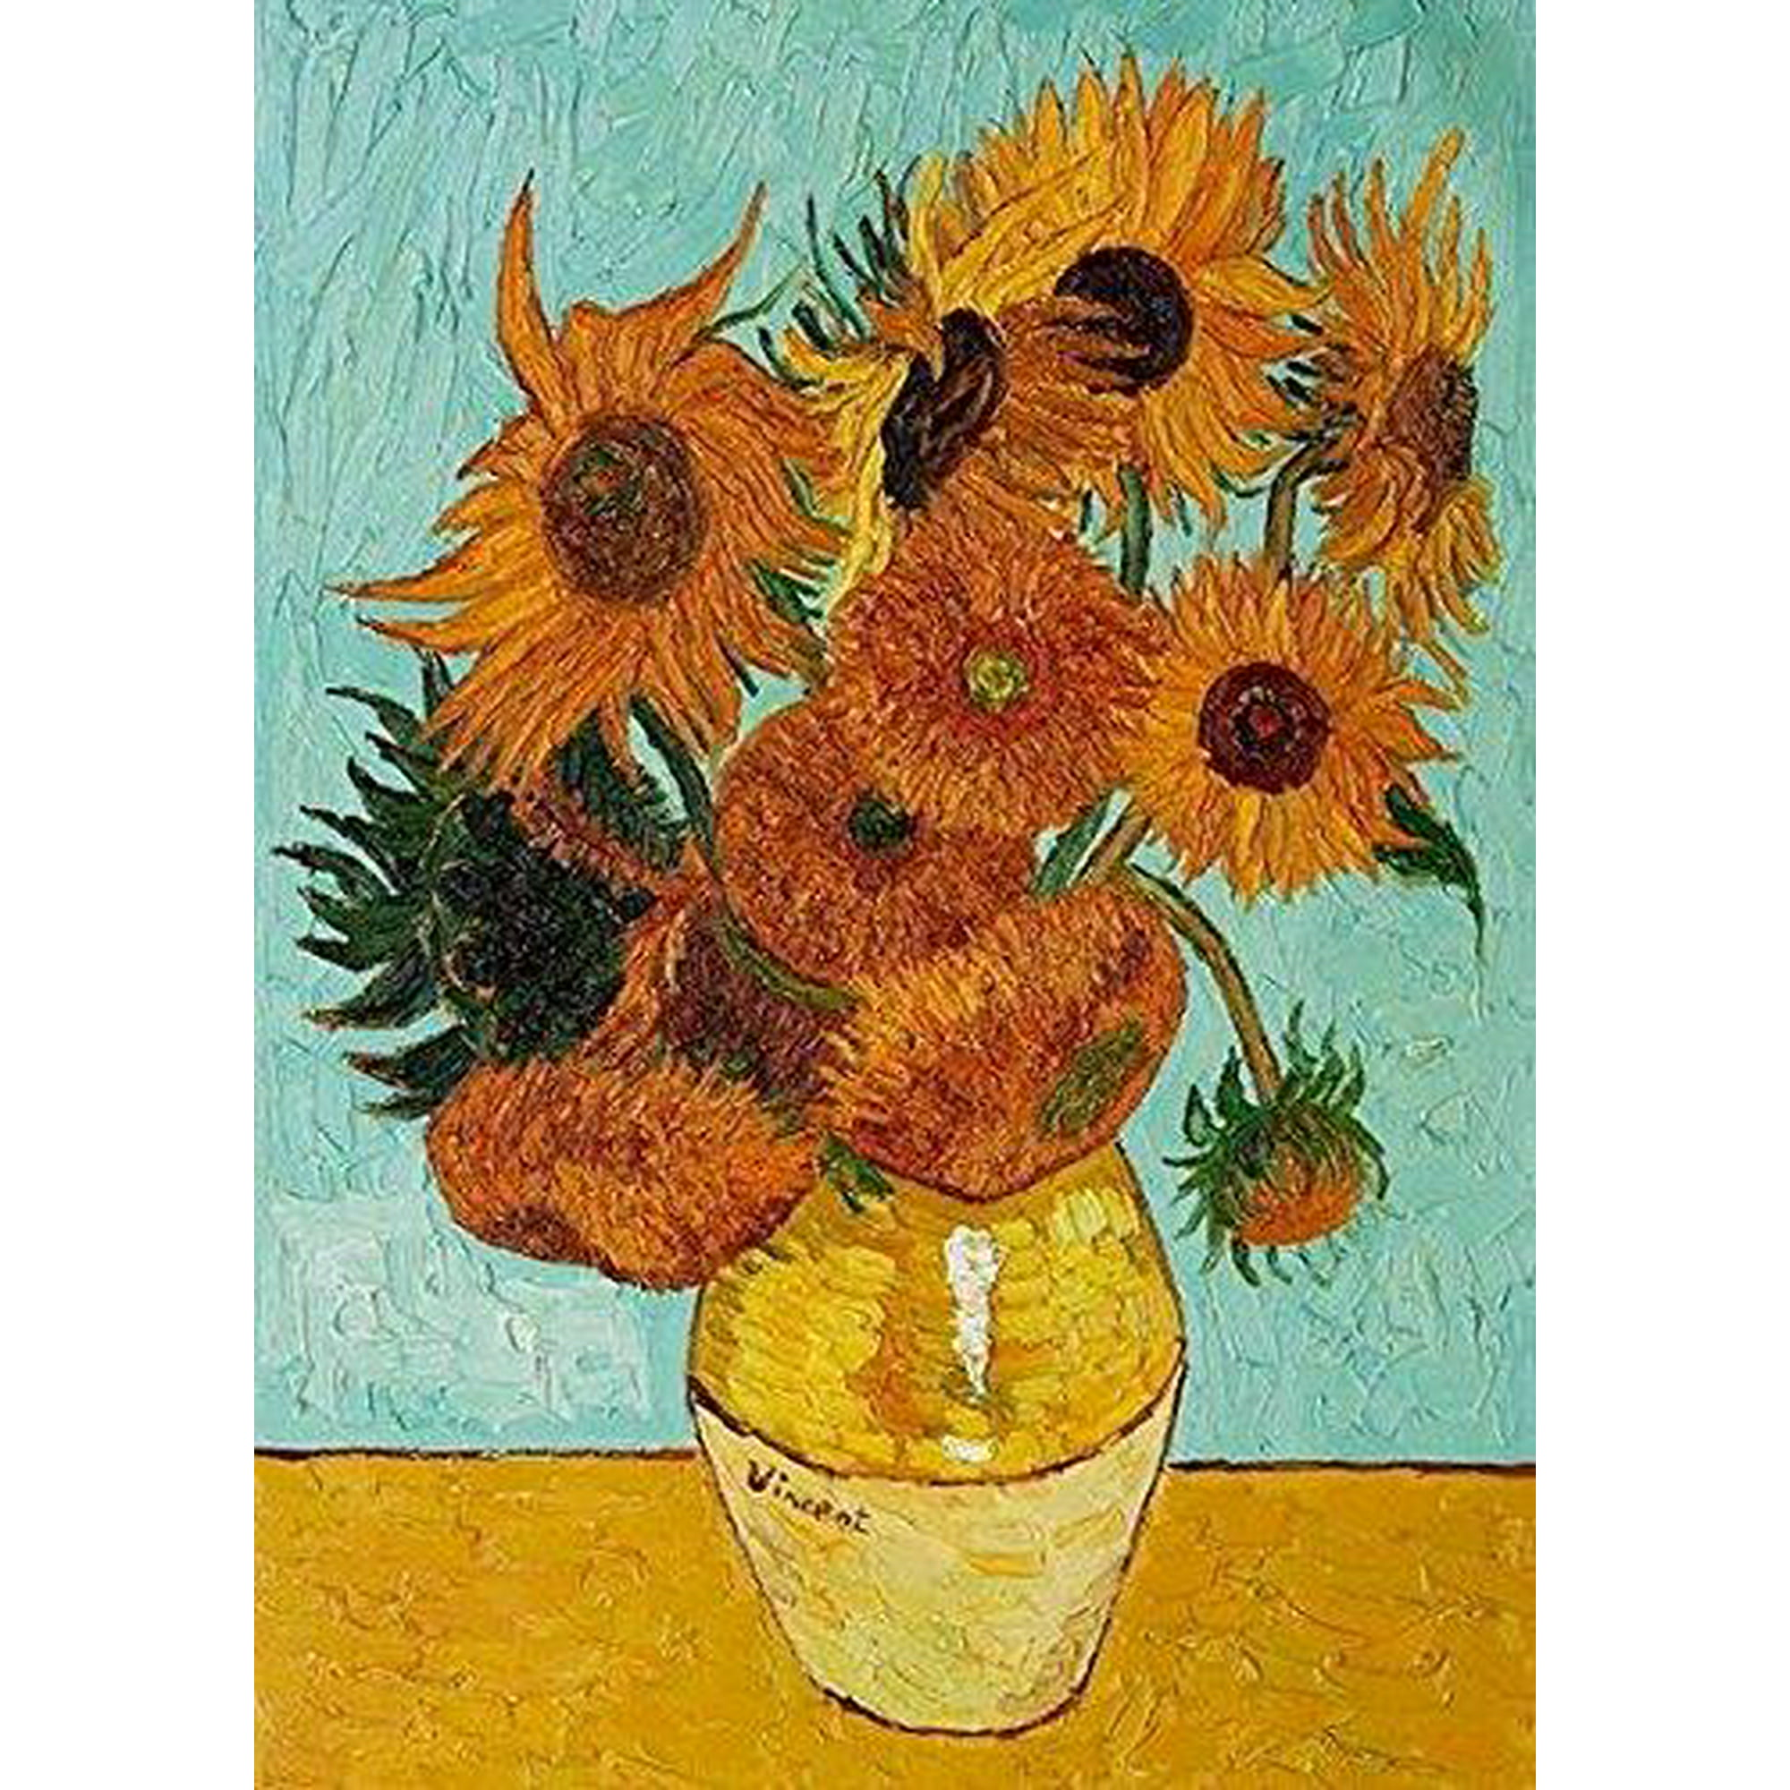
Van Gogh: Napraforgók
Brenner Panka

Slide 14
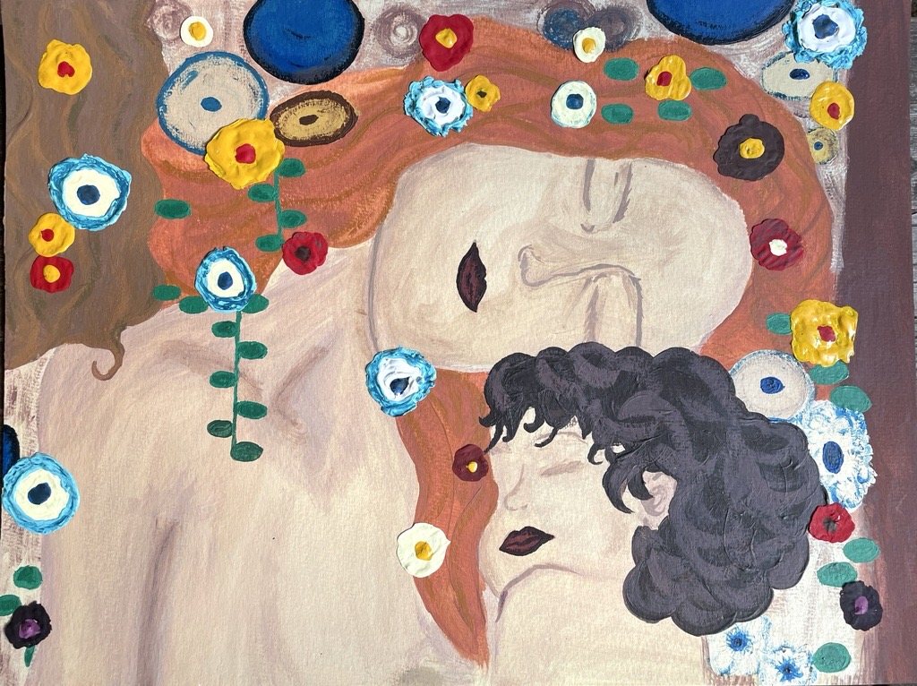
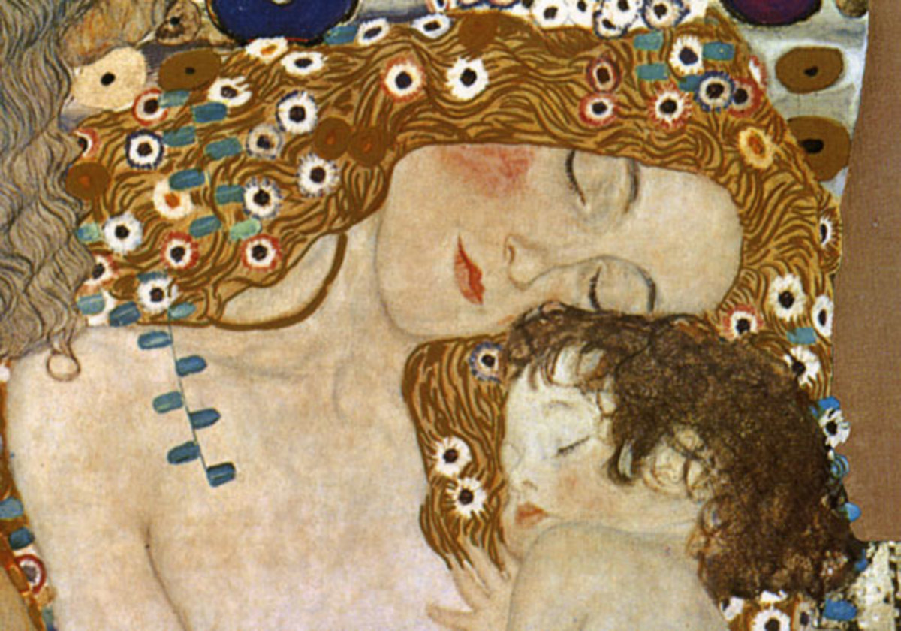
Klimt: Anya gyermekével
Mácsai Dóra

Slide 15
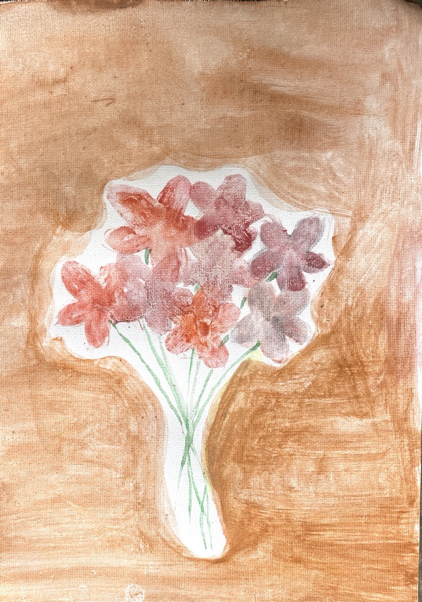
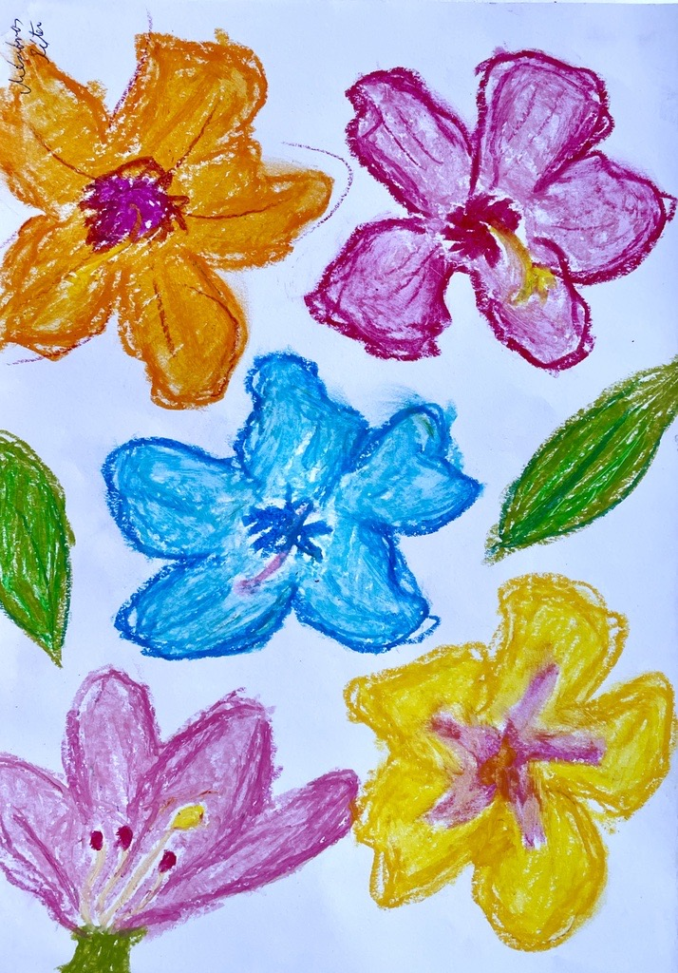
Kiri Anna
Lendvay Fruzsina

Slide 16
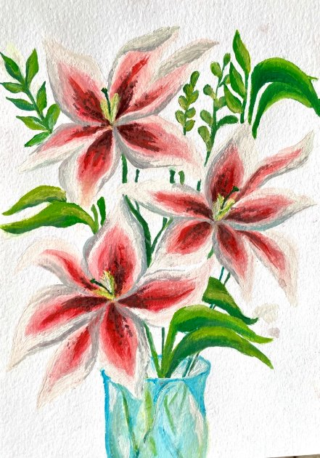
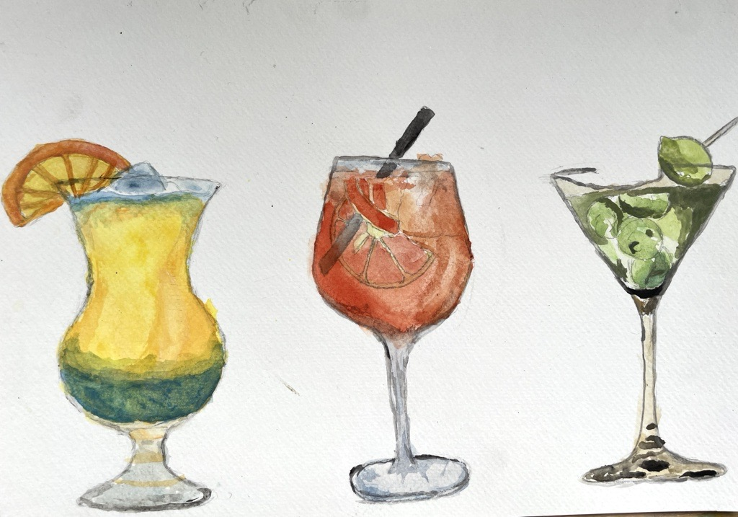
Baradlai Kata
Fazekas Klára

Slide 17
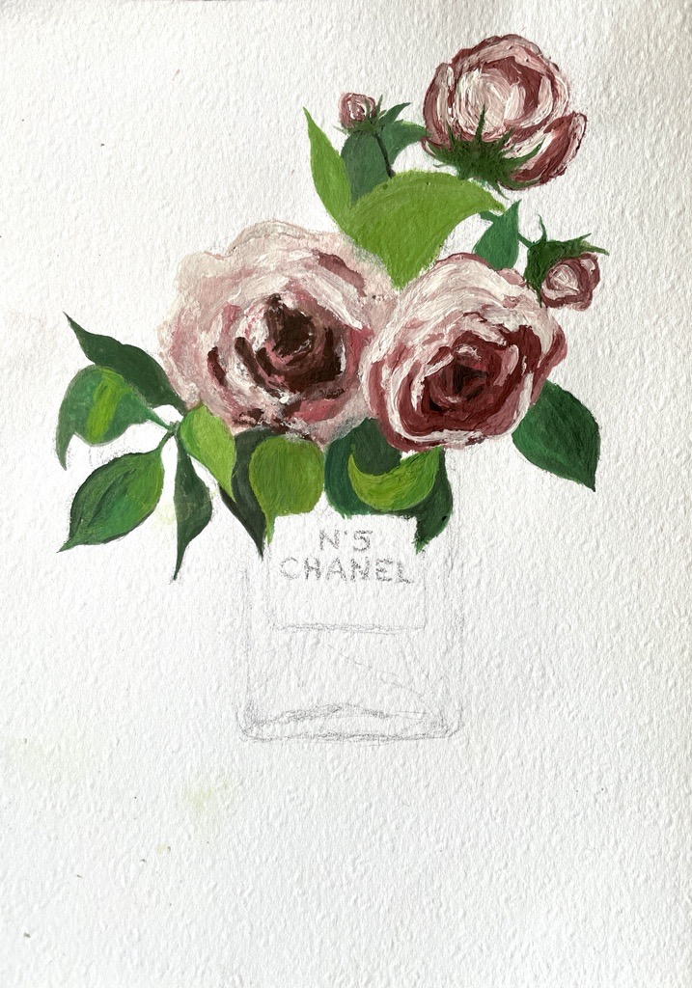
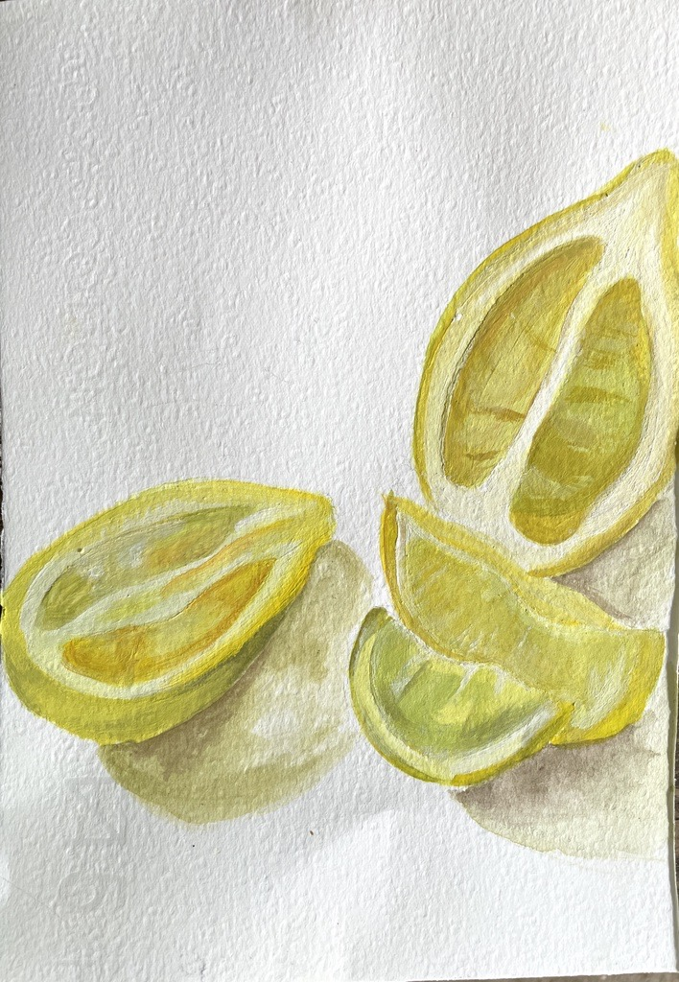
Kauten Hanga Erika
Hevesi-Tóth Hanna

Slide 18
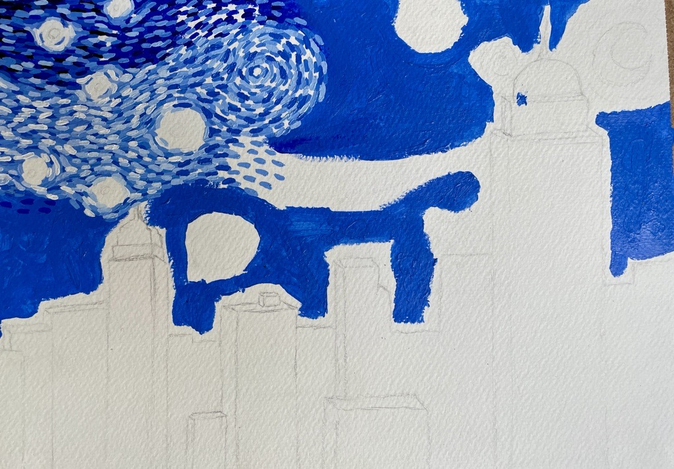
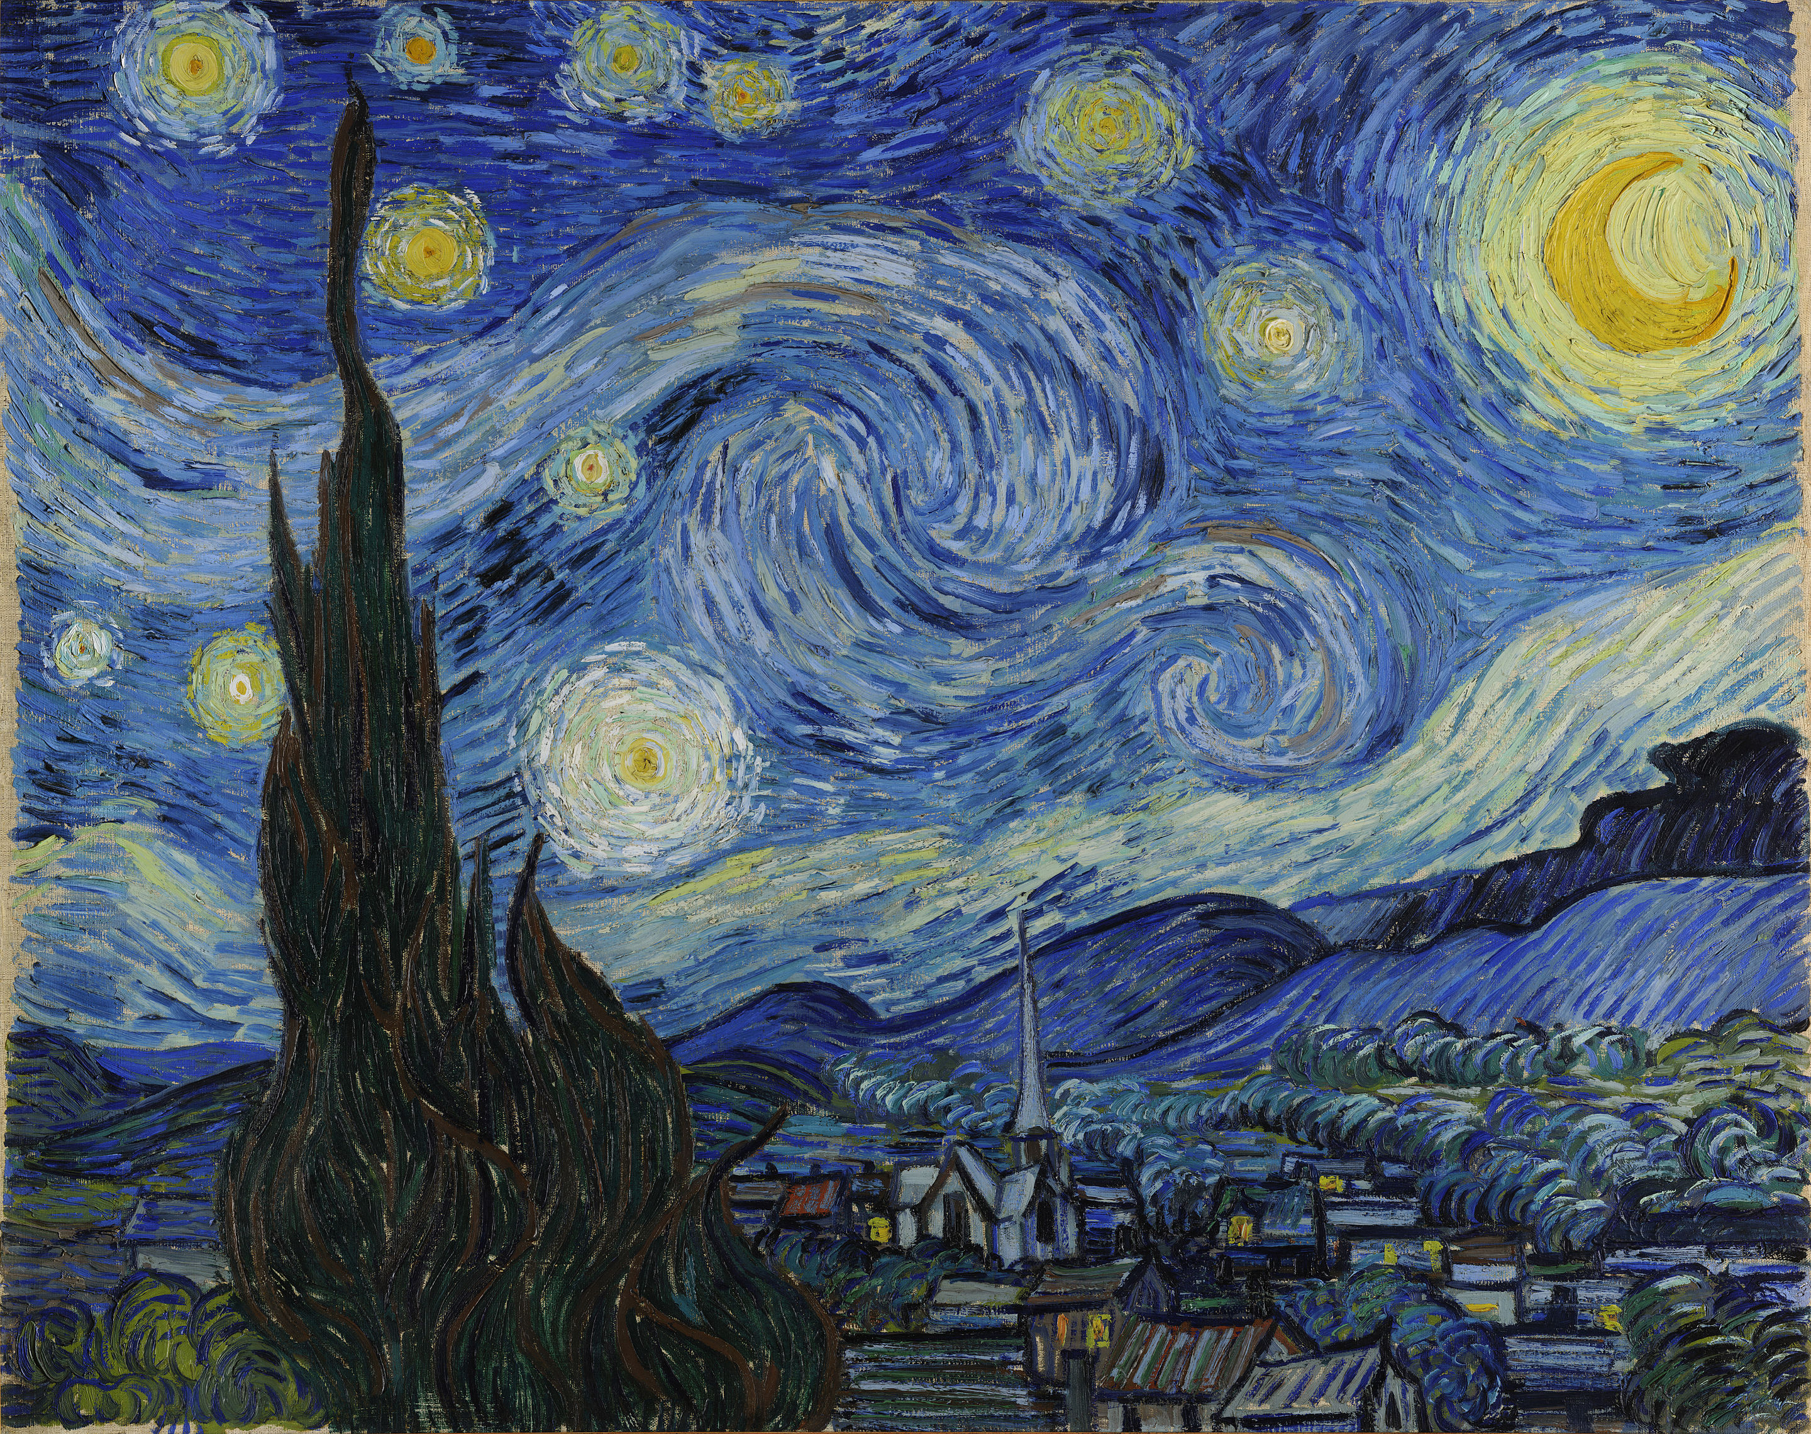
Van Gogh: Csillagos éjjel
Ordas Roxán

Slide 19
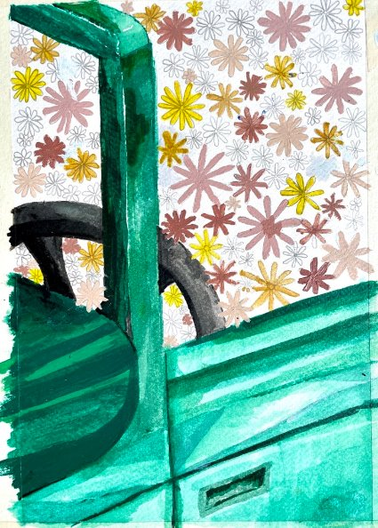
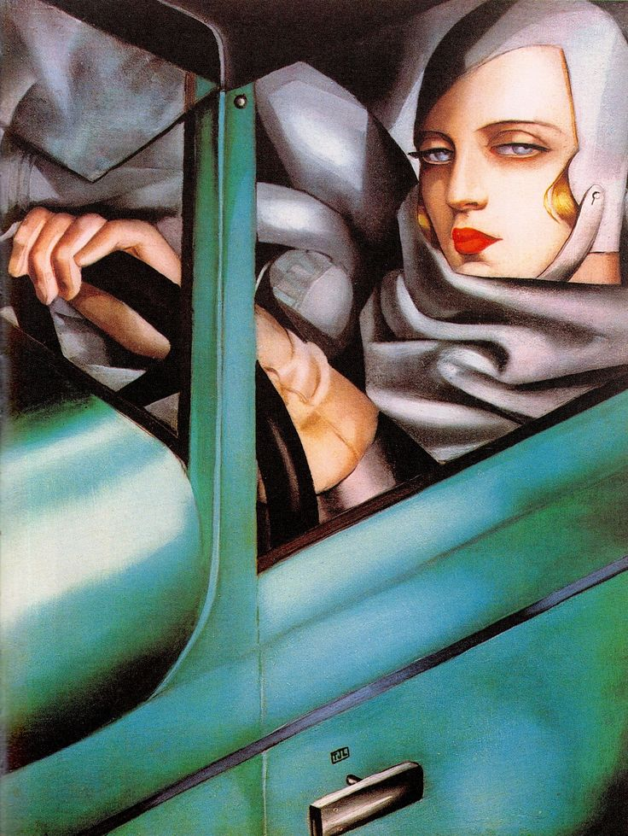
Tamara de Lempicka: Önarckép zöld Bugattival
Szalay Natasa

Slide 20
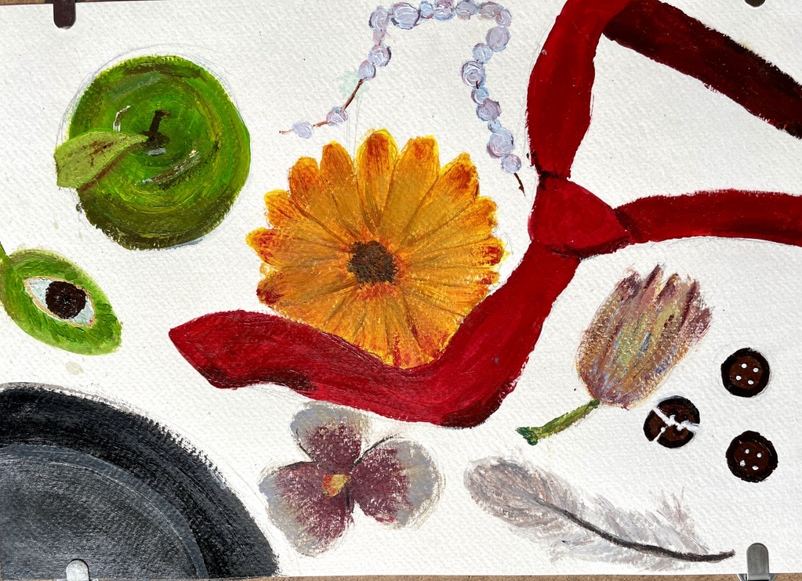
Majoros Mátka

Slide 21
